Slide 1


FORMAZIONE AGID – FORMEZ SULLA TRANSIZIONE DIGITALE DELLA PA
Progetto Informazione e formazione per la transizione digitale della PA nell'ambito del progetto «Italia Login – la casa del cittadino»
(A valere sul PON Governance e Capacità Istituzionale 2014-2020)

Slide 2

Tutto quello che avreste voluto sapere sul documento, ma...
6 ottobre 2022
Alessandra Cornero

Slide 3
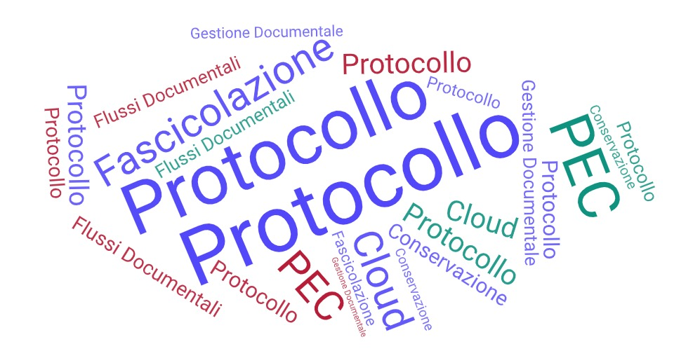



Slide 4

… non avete mai osato chiedere
"question mark" by WingedWolf , CC BY-NC-ND 2.0.

Slide 5

… non vi hanno detto

Slide 6

… non avete trovato

Slide 7
